Slide 1
MÔN TOÁN - LỚP 3

Slide 2
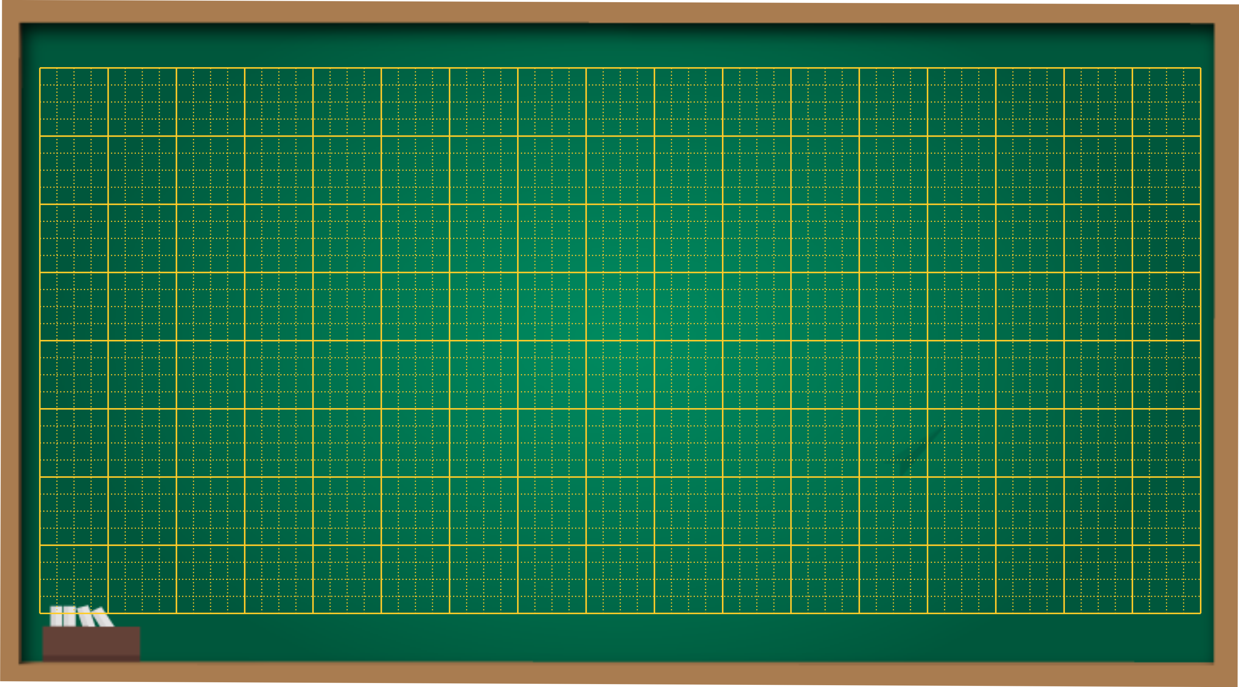
Thứ sáu ngày 7 tháng 1 năm 2022
Toán
Luyện tập chung

Slide 3
Bài 1: Tính nhẩm
45
9
64
9 x 5 = 63 : 7 = 8 x 8 =
3 x 8 = 40 : 5 = 5 x 5 =
6 x 4 = 45 : 9 = 7 x 7 =
2 x 8 = 81 : 9 = 9 x 9 =
24
8
25
24
5
49
16
9
81
35
56
5 x 7 = 8 x 7 =
7 x 5 = 7 x 8 =
35 : 5 = 56 : 8 =
35 : 7 = 56 : 7 =
35
56
7
7
5
8

Slide 4
Bài 2: Tính
a,
47
281
108
x
x
x
5
3
8
b,
872
2
261
3
945
5

Slide 5
Bài 2: Tính
a,
47
281
108
x
x
x
5
3
8
235
843
864
b,
872
2
261
3
5
945
8
07
6
12
12
0
5
44
40
45
45
0
436
24
21
21
0
87
189

Slide 6
Bài 3: Tính chu vi của một vườn cây ăn quả hình chữ nhật có chiều dài là 100m, chiều rộng 60m.
Bài giải
Chu vi vườn cây ăn quả hình chữ nhật là:
( 100 + 60 ) x 2 = 320 (m)
Đáp số: 320m

Slide 7
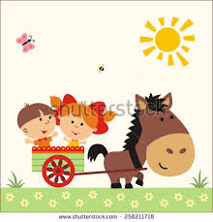
Bài 4: Một cuộn vải dài 81m, đã bán được cuộn vải. Hỏi cuộn vải còn lại bao nhiêu mét?
Bài giải
Số mét vải đã bán được là:
81 : 3 = 27 (m)
Số mét cuộn vải còn lại là:
81 – 27 = 54 (m)
Đáp số: 54 mét

Slide 8
Bài 5: Tính giá trị biểu thức
+ 30
= 50
25 x 2 + 30
= 80
b) 75 + 15 x 2
= 75
+ 30
= 105
= 70
+ 10
c) 70 + 30 : 3
= 80

Slide 9
Chào tạm biệt

